Slide 2
Вавилов Николай Иванович (1887 – 1943)

Slide 3
Изучил | Установил | Определил | Собрал | Сформулировал
мировые растительные ресурсы | наибольшее разнообразие форм определенного вида характерно для тех районов, где этот вид был введен в культуру | семь центров происхождения культурных растений | мировую коллекцию культурных растений, которая сейчас хранится во Всероссийском институте растениеводства ( г. Санкт-Петербург ) | закон гомологических рядов в наследственной изменчивости

Slide 4
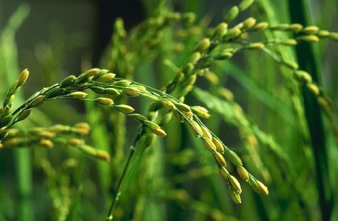
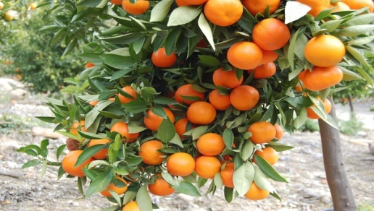
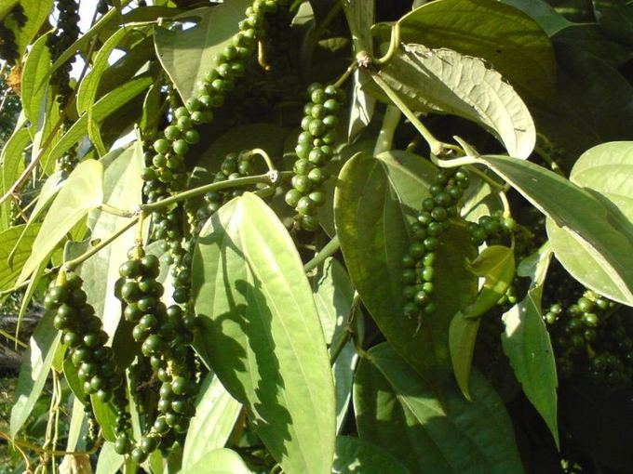
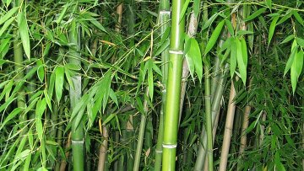
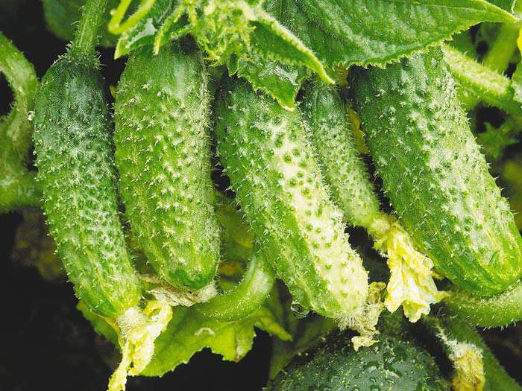
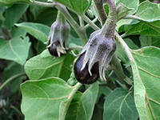
Южноазиатский
тропический
Тропическая Индия
рис
цитрусовые
Индокитай
черный перец
Южный Китай
сахарный тростник
о-ва Юго-Восточной Азии
баклажан
огурец

Slide 5
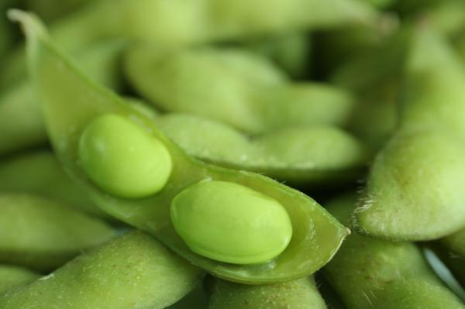
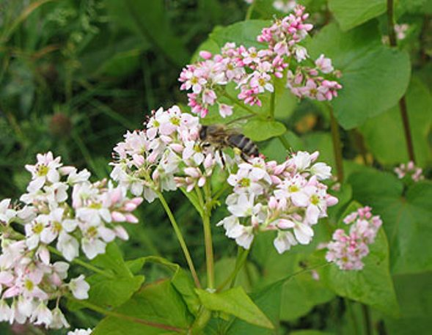
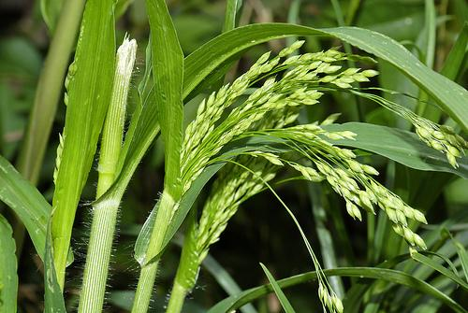
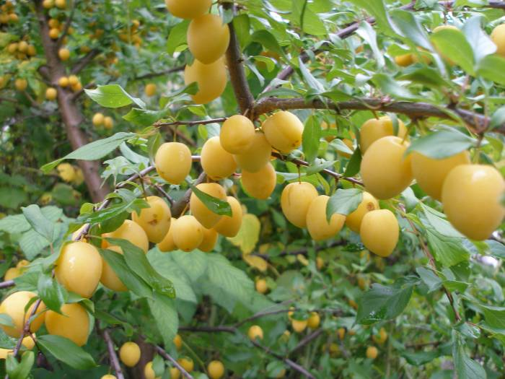
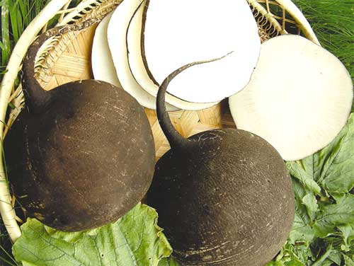
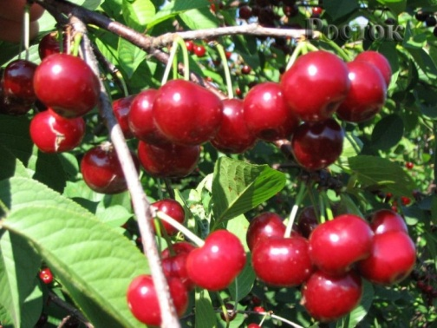
Восточноазиатский
Центральный и Восточный Китай
соя
гречиха
Япония
Корея
просо
слива
Тайвань
редька
вишня

Slide 6
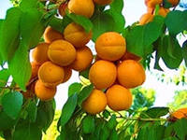
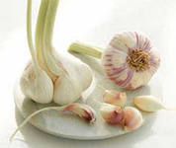
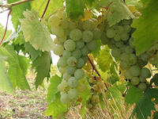
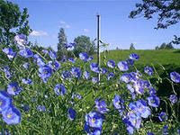
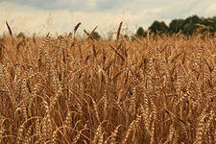
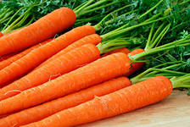
Юго - Западноазиатский
Малая Азия
абрикос
Средняя Азия
чеснок
Иран
виноград
Афганистан
лен
Юго – Западная Индия
рожь
морковь

Slide 7
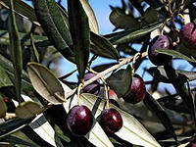
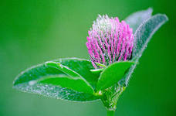
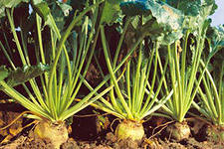
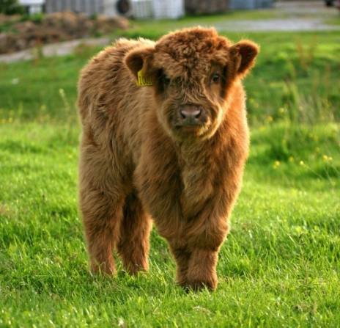
Средиземноморский
Страны
Средиземноморского бассейна
маслины
клевер
сахарная свекла
кормовые травы

Slide 8
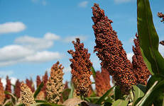
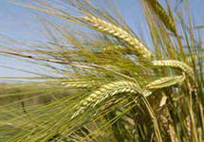
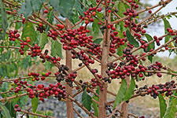
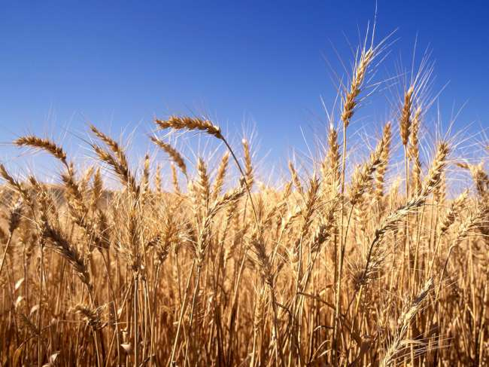
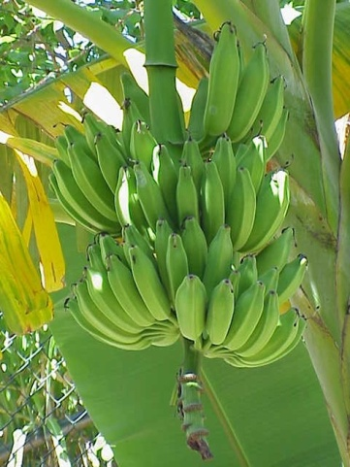
Абиссинский
Абиссинское нагорье Африки
сорго
ячмень
кофейное дерево
твердая пшеница
бананы

Slide 9
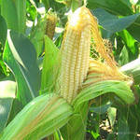
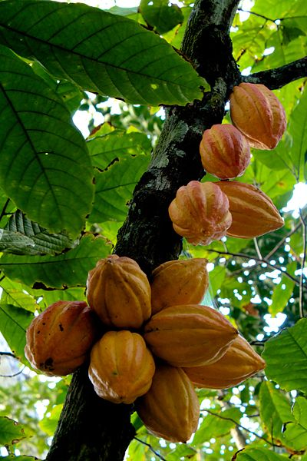
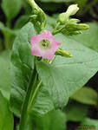
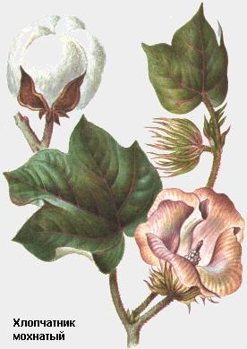
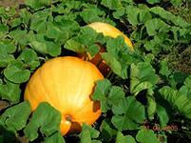
Центральноамериканский
Южная Мексика
кукуруза
тыква
какао
табак
длинноволокнистый хлопчатник

Slide 10
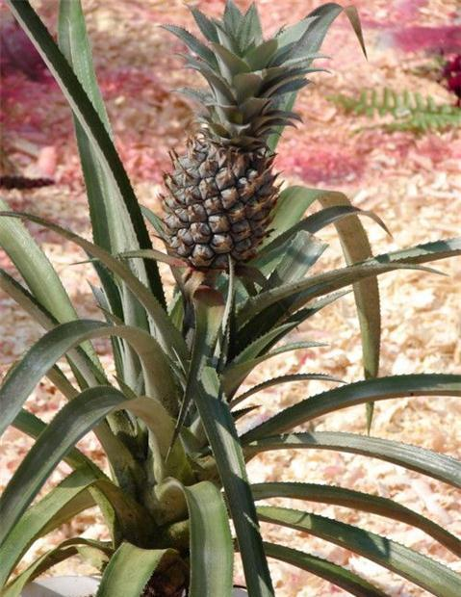
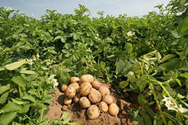
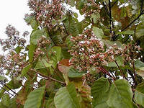
Южноамериканский
Южная Америка вдоль западного побережья
картофель
хинное дерево
ананас

